Slide 1
Sistema de Procesos integrados – JOINT OPS
OPServices
Omar Ignacio Pizarro Spreng
Juan Carlos Garcés Bernt

Slide 2

¿Podemos grabar?
Como equipo de trabajo nos comprometemos a utilizar estas grabaciones solo modo personal para el mejor funcionamiento de nuestro proyecto

Slide 3
OPServices
Tiene el objetivo de satisfacer en forma personal las demandas de servicios de:
Asesoría
Inspecciones
Certificaciones
Gestiones en el área marítima y portuaria
Área de trabajo:
Siniestros y peritajes marítimos
Clientes:
Mutuales de seguro de naves, principalmente extranjeras (Pending & Indemnity Clubs (P&I Clubs).

Slide 4
Pending & Indemnity Clubs (P&I Clubs)
Un club de P&I es una asociación mutual (es decir, cooperativa) de seguros que ofrece cobertura a sus miembros, quienes suelen ser:
Los armadores
Barco-operadores
Fletadores a casco desnudo.
A diferencia de una compañía de seguros marítimos, que es responsable ante sus accionistas.

Slide 5
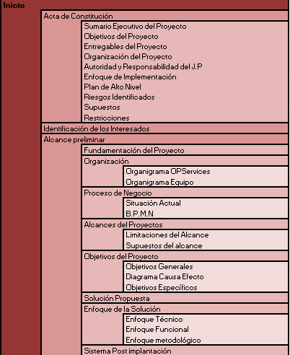
EDT - Inicio

Slide 6
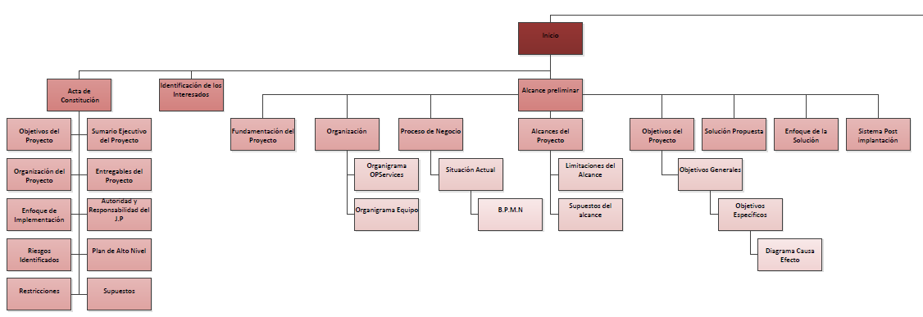

Slide 7
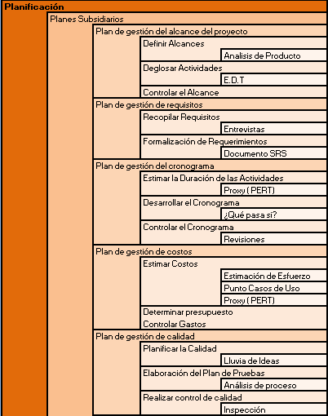
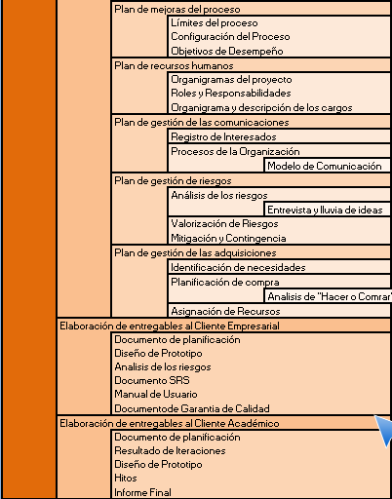
EDT - Planificación

Slide 8
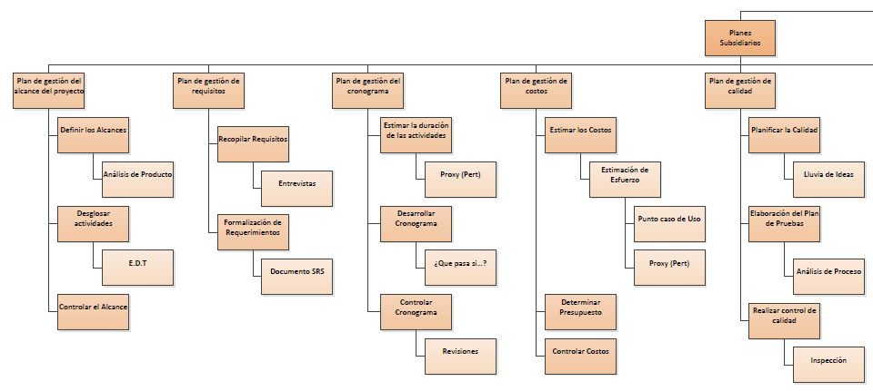

Slide 9
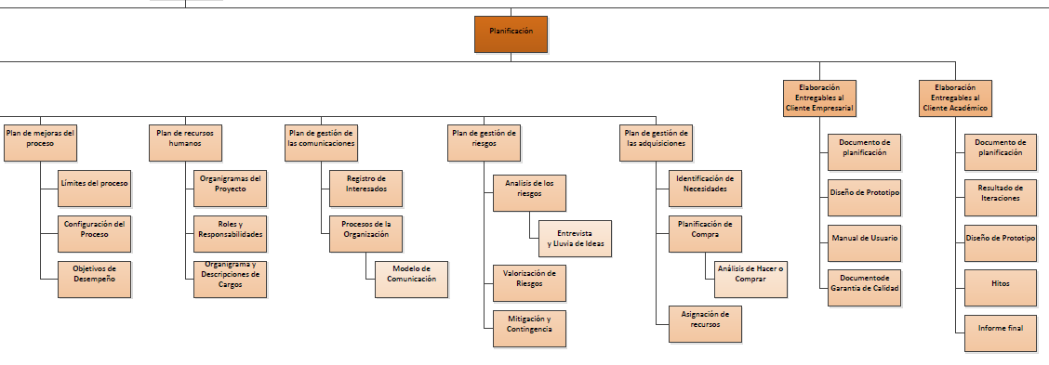

Slide 10
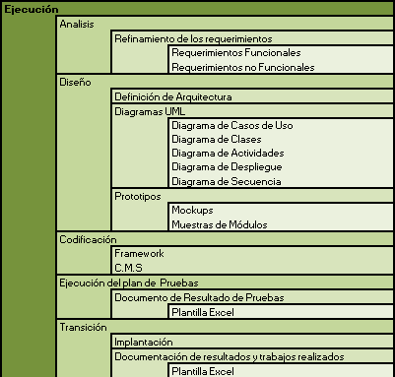
EDT - Ejecución

Slide 11
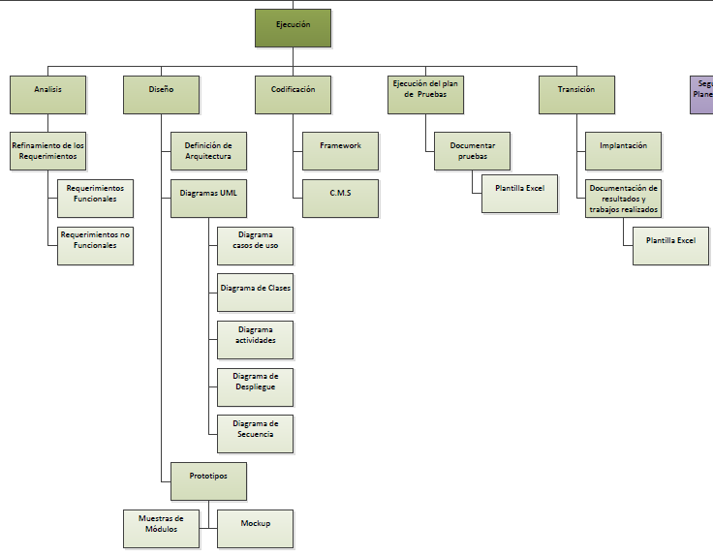

Slide 12
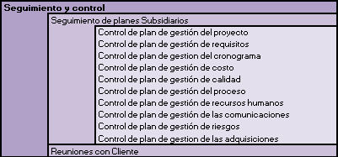
EDT – Seguimiento y Control

Slide 13
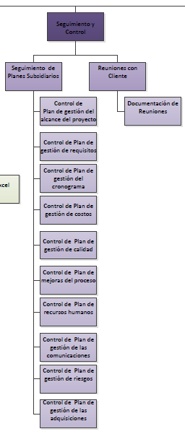

Slide 14
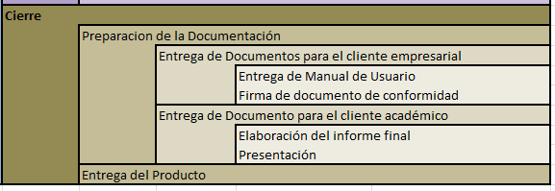
EDT - Cierre

Slide 15
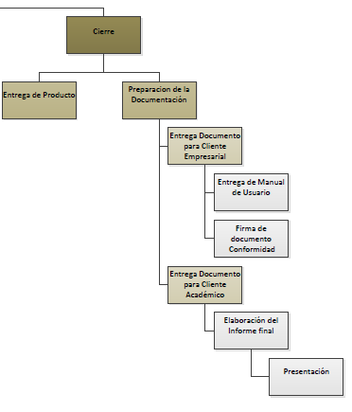

Slide 16
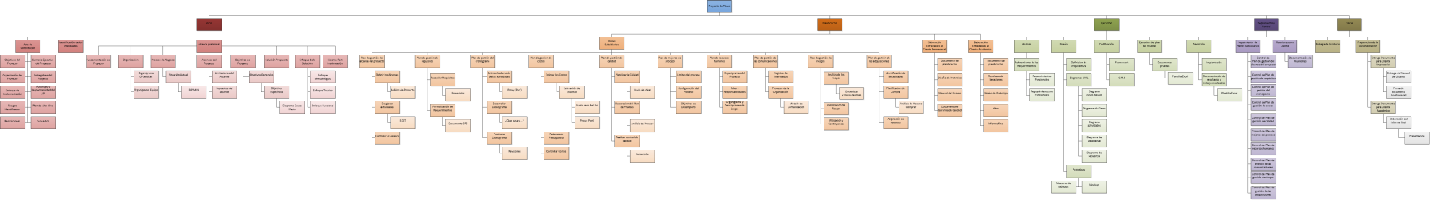
EDT - Panorámico

Slide 17

Cronograma
Ver Cronograma – Microsoft Project 2010

Slide 18
Conclusión
La importancia de los E.D.T en un proyecto toma un rol fundamental, ya que detalla sin ambigüedad el “como y que” se tiene que realizar en el proyecto.
Junto con el cronograma de define el “cuando” se tienen que entregar las tareas programadas.
Como equipo de trabajo nos vimos muy satisfechos al realizar nuestro “primer cronograma profesional” si bien hay que seguir ajustándolo ya salimos de la inercia.

Slide 19
Muchas gracias!
Joint Ops

